Slide 1

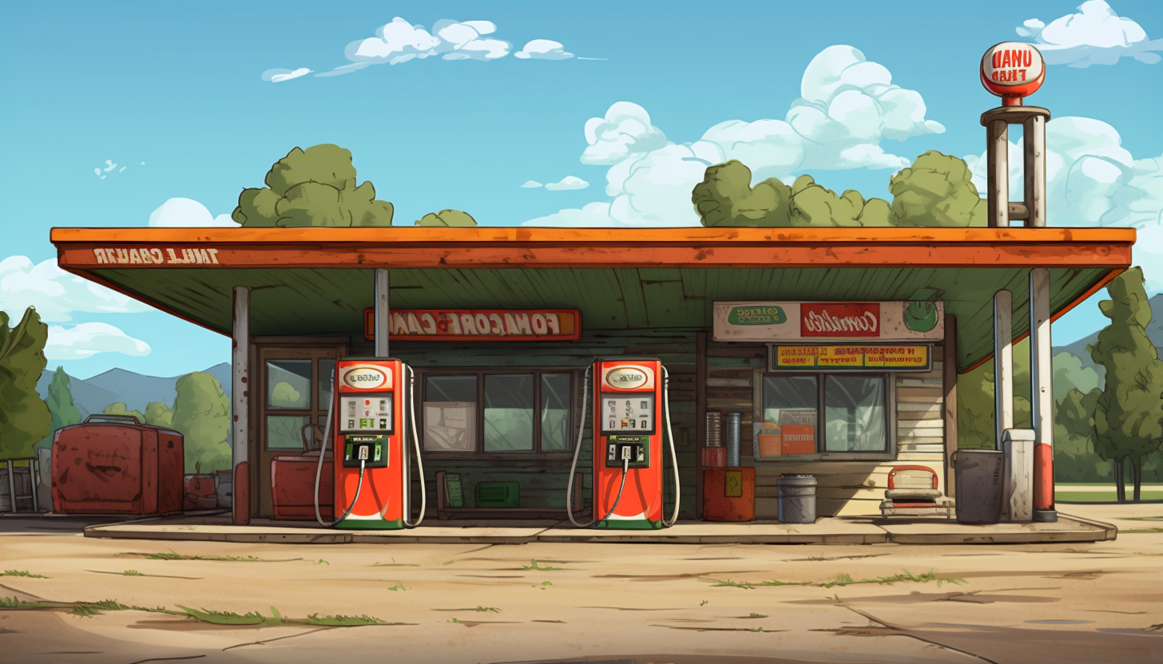


























Лес
Море
Ферма

